Slide 1

Fachmodul Digital Banking & Insurance, FS21
Softwareentwicklungsansätze 2

Slide 2
Modulbeschreibung
8 | 20.04.2021 | 13.15-17.00 4 Lektionen | Matthias Cullmann (Baloise) | Software Entwicklungsansätze (2) | Slack Time – what is it ? Why? How? Openness & Innovation Open Source

Slide 3
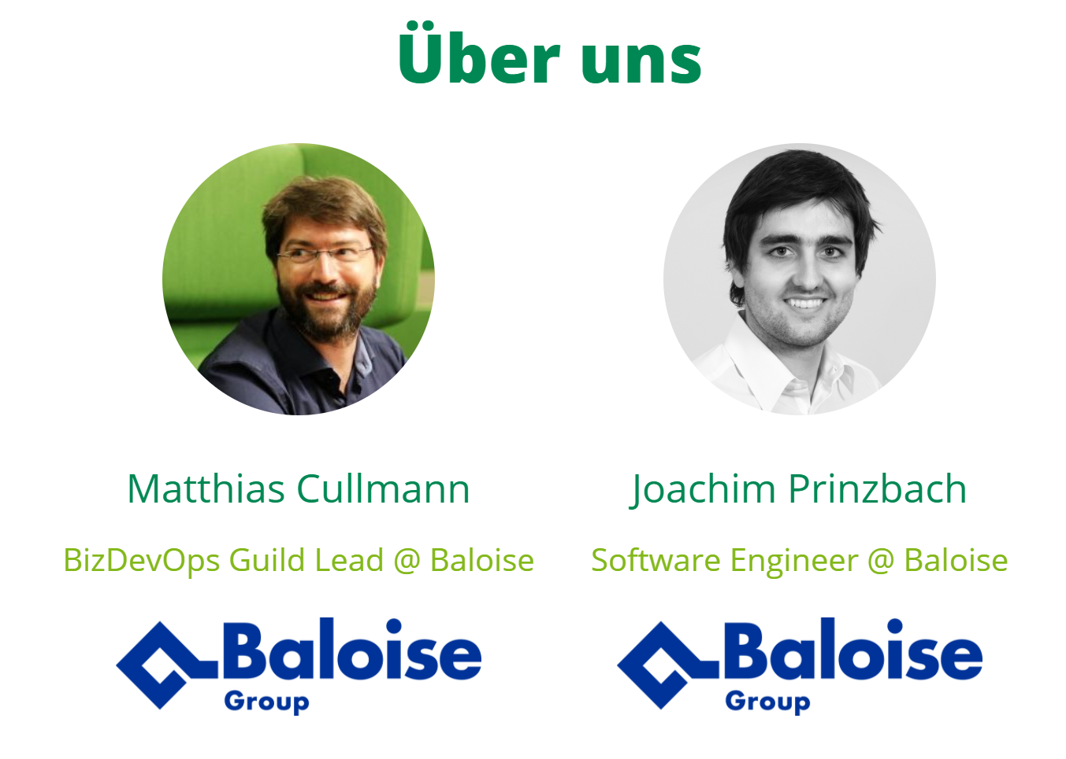
Wer sind wir?
Über mich

Slide 4

Lernziele
Wie unterscheidet sich Softwareengineering von anderen Ingenieursdisziplinen?
Warum ist Innovation so wichtig?
Wie kann Innovation gefördert werden?
Was ist Open Source?
Welche Chancen und Gefahren ergeben sich aus Open Source?
Welcher Zusammenhang besteht zwischen Open Source und Innovation?

Slide 5

Softwareengineering ist anders
als Automobilengineering

Slide 6
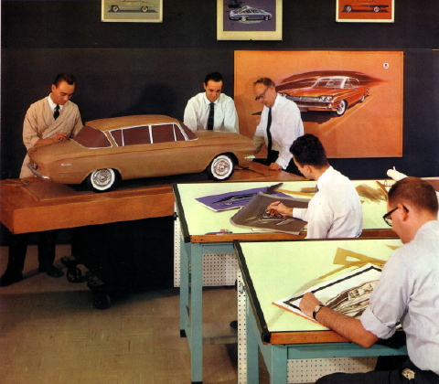
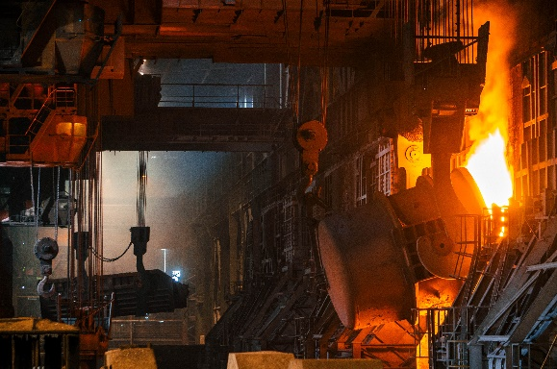
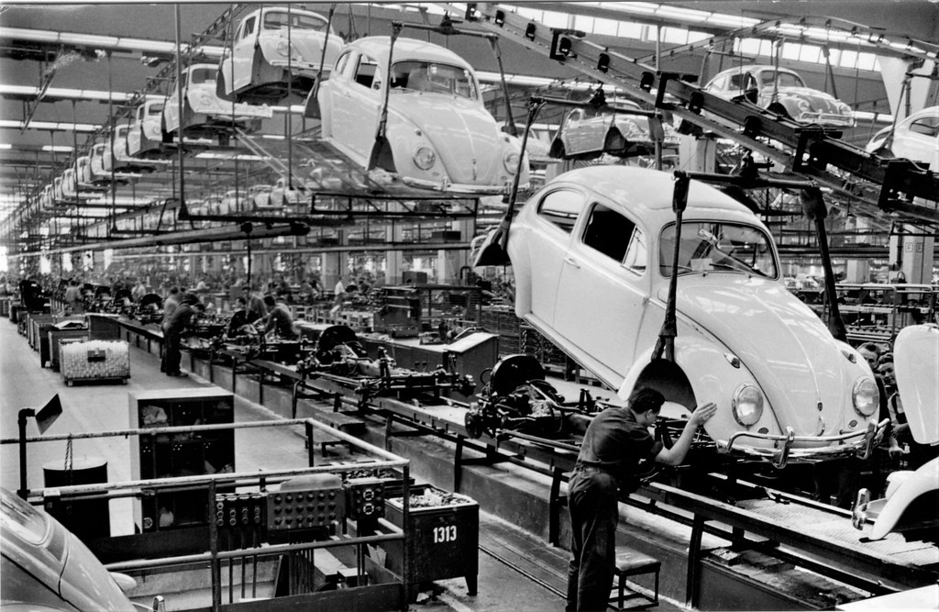
Innovation und Fertigung in der Automobilindustrie
Research & Development / Rohstoffe / Fertigung

Slide 7
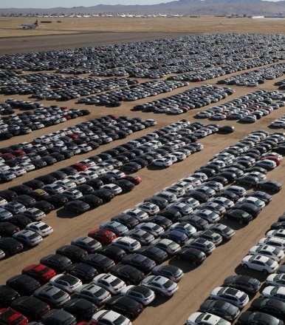
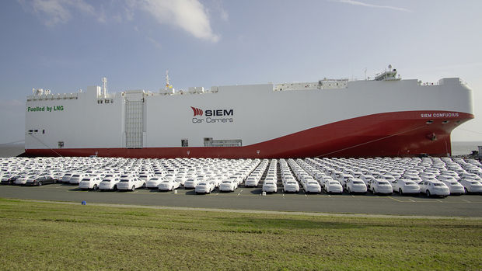
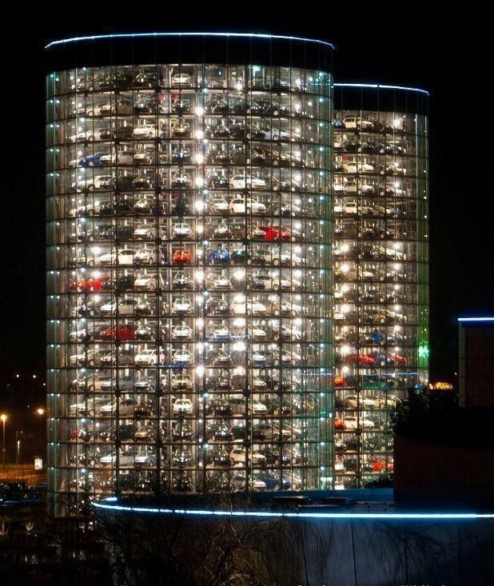
Innovation und Fertigung in der Automobilindustrie
Lagerung / Lieferung / Verkauf

Slide 8
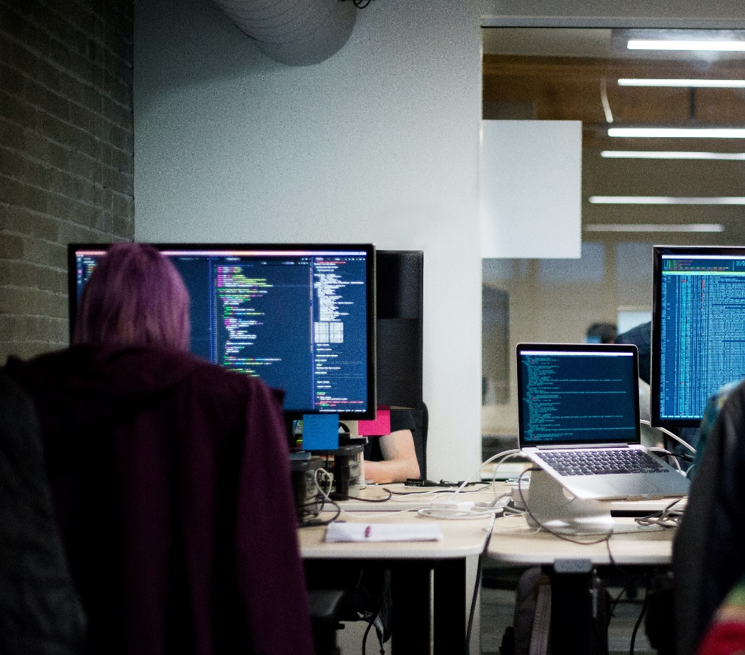
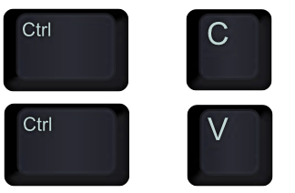
Innovation und Fertigung in der Softwareindustrie – immaterielles Gut
Research & Development / Rohstoffe / Fertigung

Slide 9
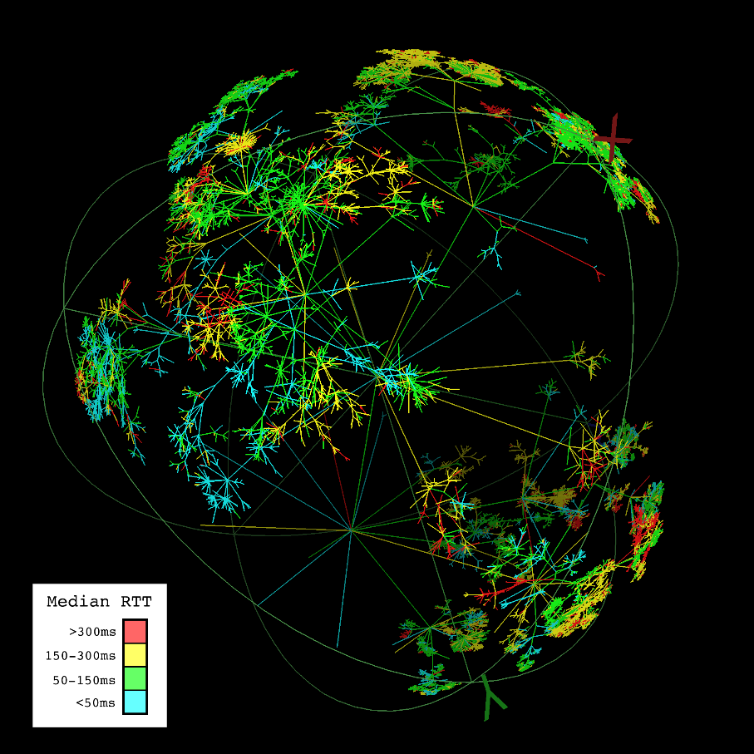

Innovation und Fertigung in der Softwareindustrie – immaterielles Gut
Lagerung / Lieferung / Verkauf

Slide 10
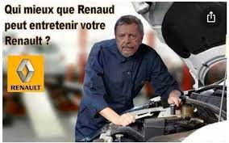






Geschäftsmodelle
Produkt verkaufen ( Kunde = Eigentümer)
Subscription Modelle
Sharing Economy
Second Hand
Support / Reparatur
Tendenz zu Subscription bei Software, gibt es aber auch bei Autos

Slide 11
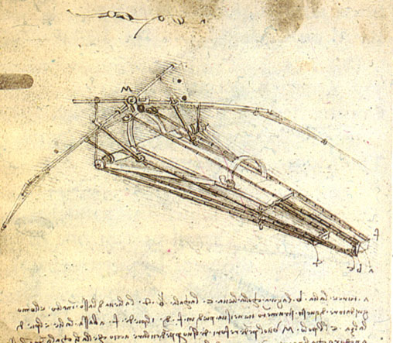
Innovation
„Eine wirklich gute Idee erkennt man daran, dass ihre Verwirklichung von vorne herein ausgeschlossen erscheint.“ ― Albert Einstein

Slide 12
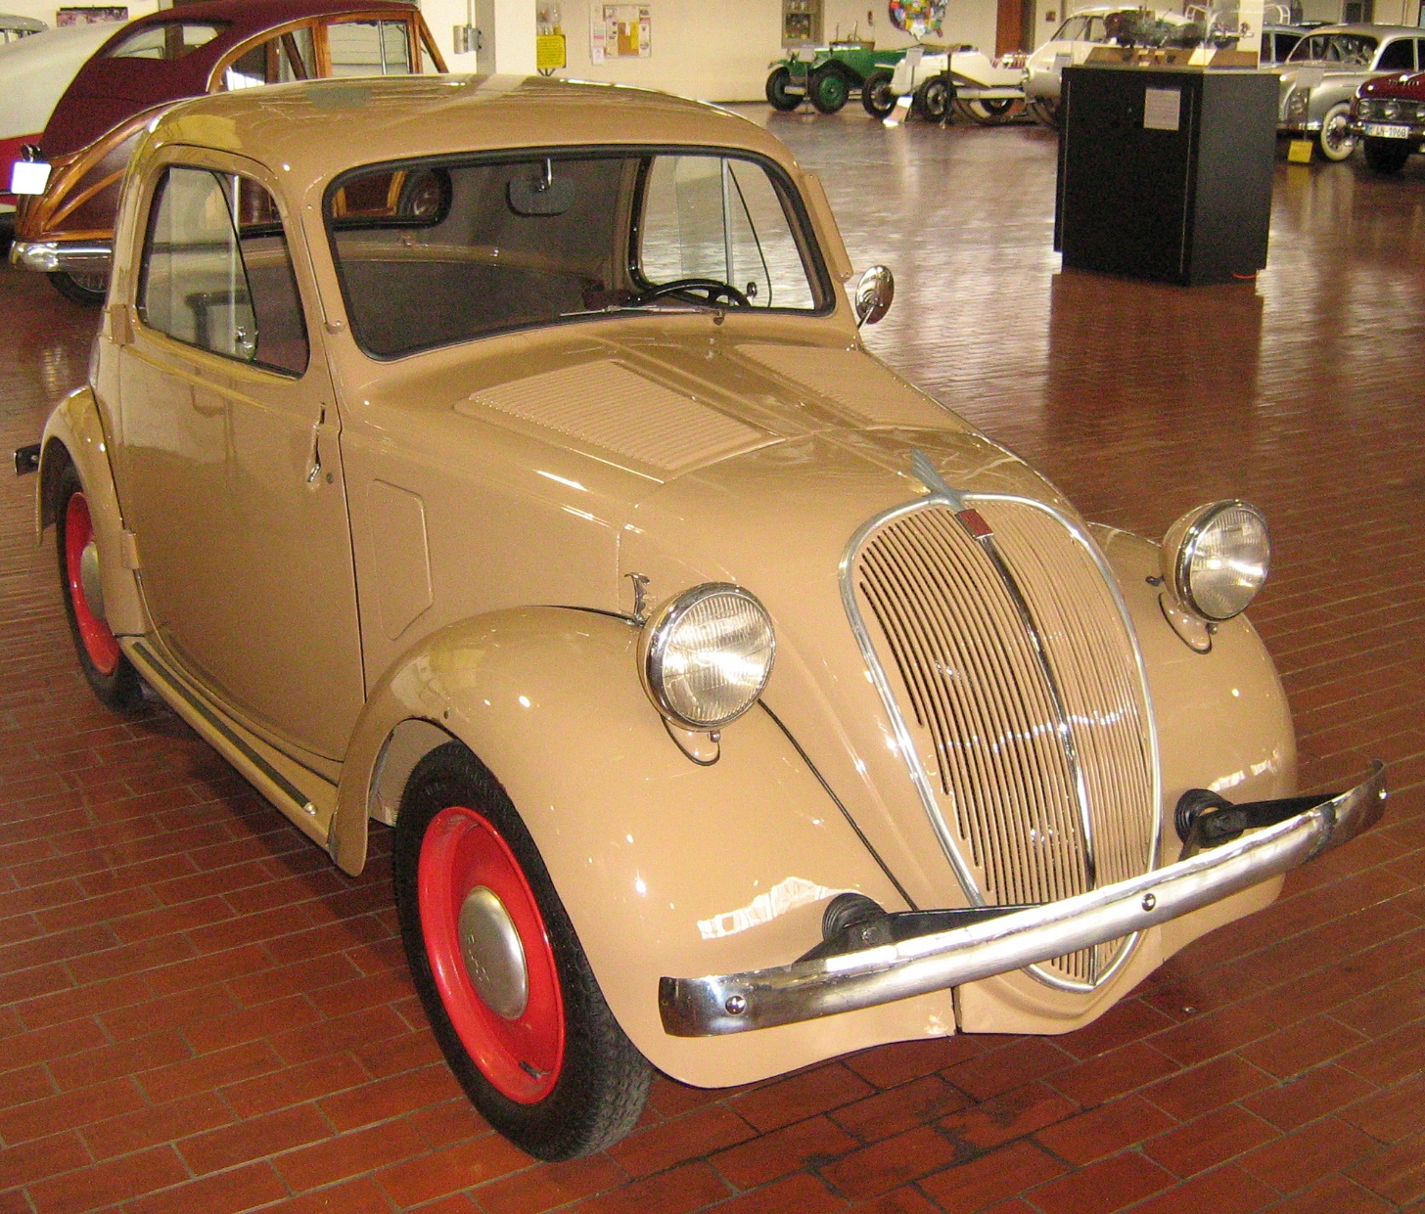
Auto 1936
Fiat 500 "Topolino"

Slide 13
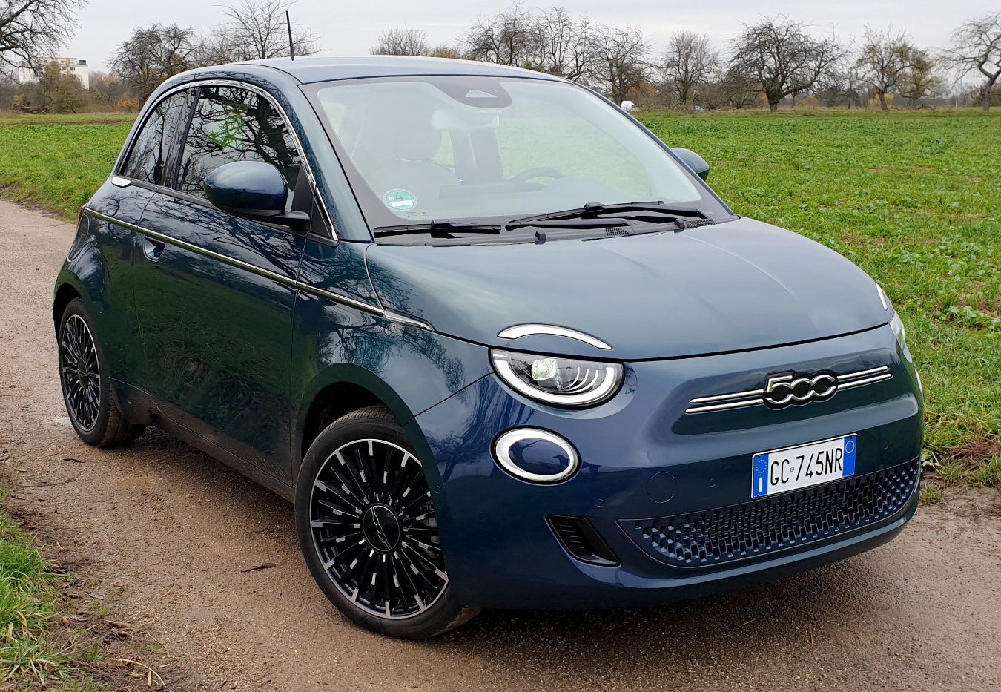
Auto 2020
Fiat 500 “2020"

Slide 14
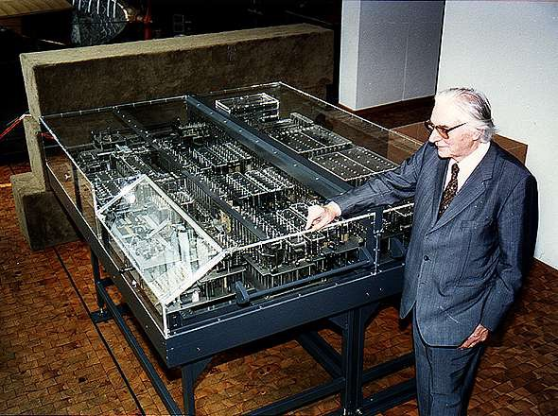
Computer 1936
Conrad Zuse Z1

Slide 15
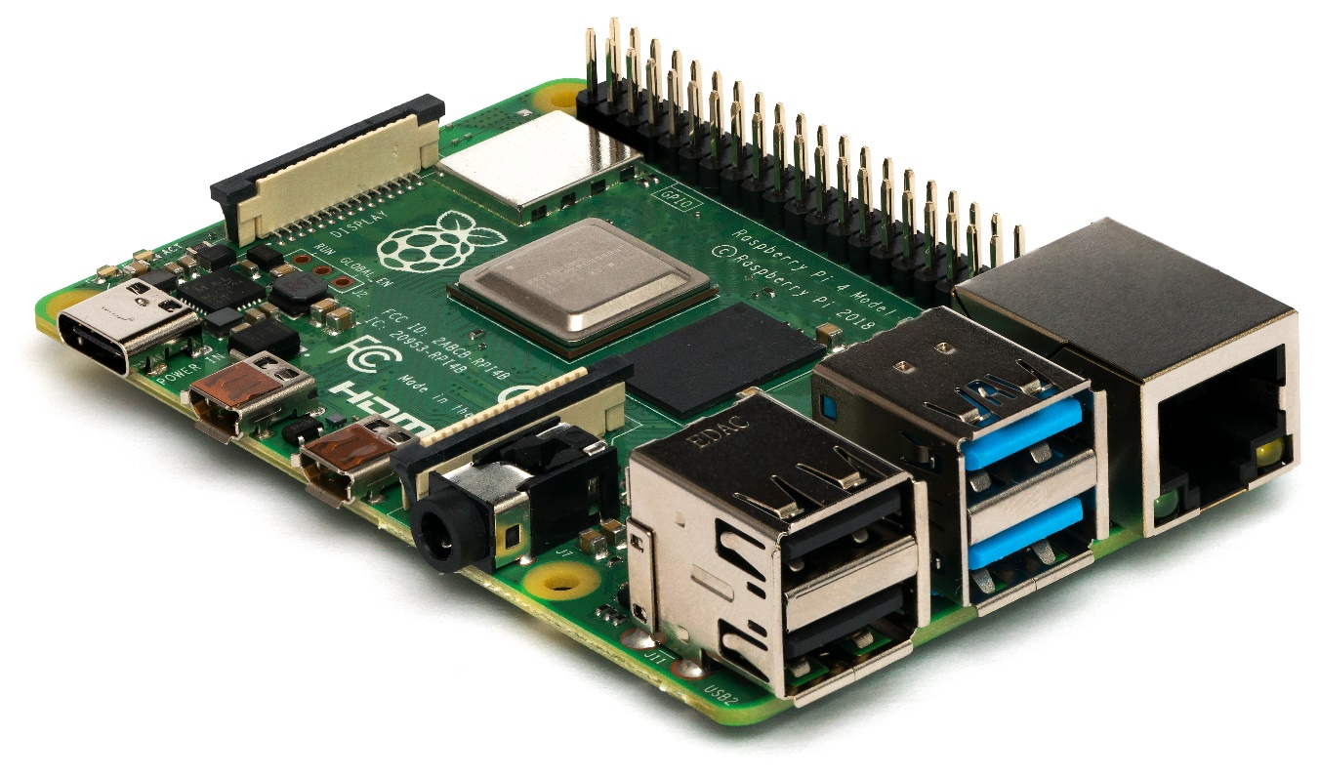
Computer 2020
Raspberry Pi
30$ / 🍔 🍔
85mm
56mm

Slide 16
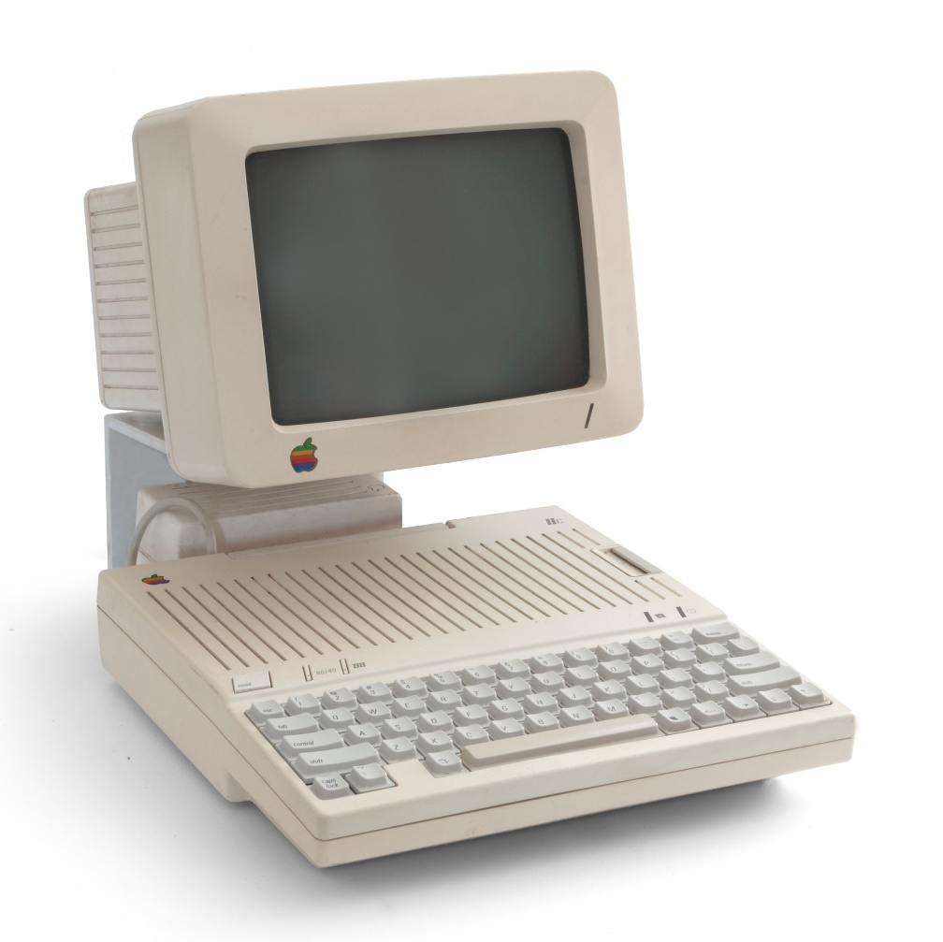
Computer 1984 - Ergonomie
Apple IIc

Slide 17
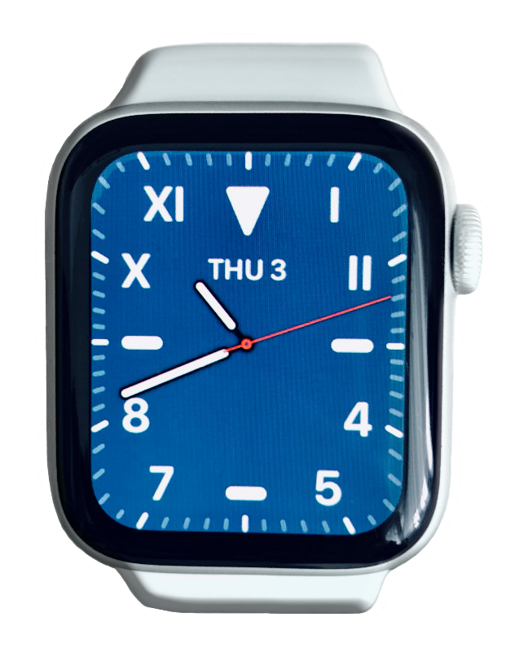
Computer 2014 - Ergonomie
Apple Watch

Slide 18
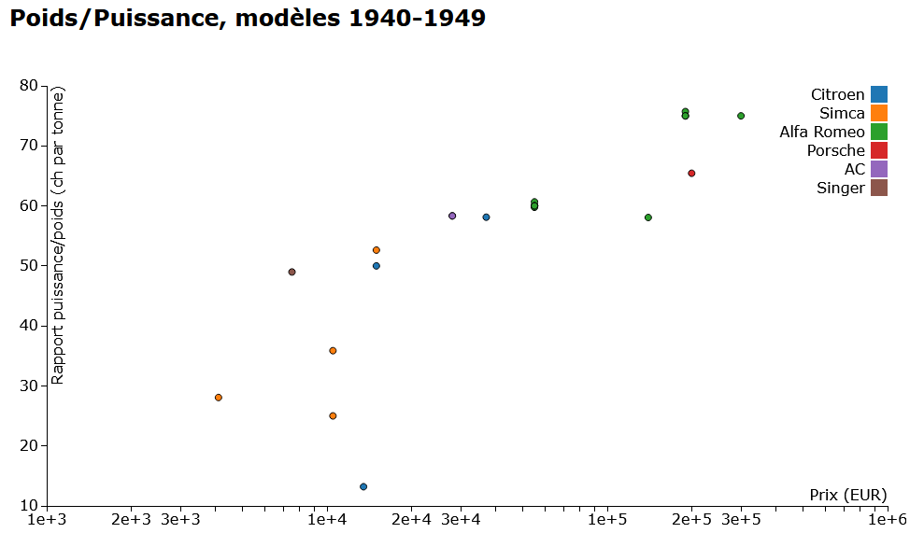
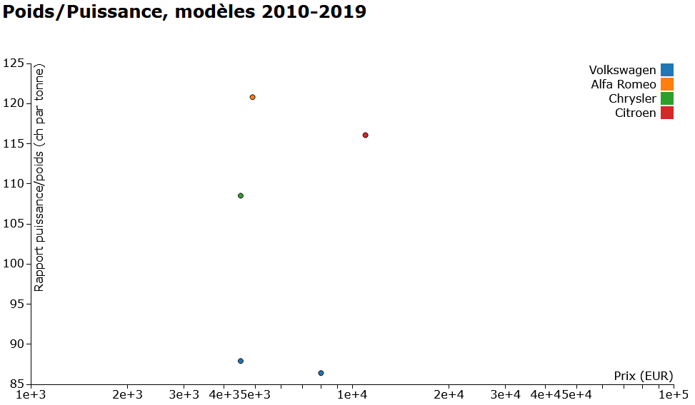
Entwicklung Leistung Automobil
https://www.lemulot.fr/cars/voitures_poids_puissance_prix.php?year=1940

Slide 19
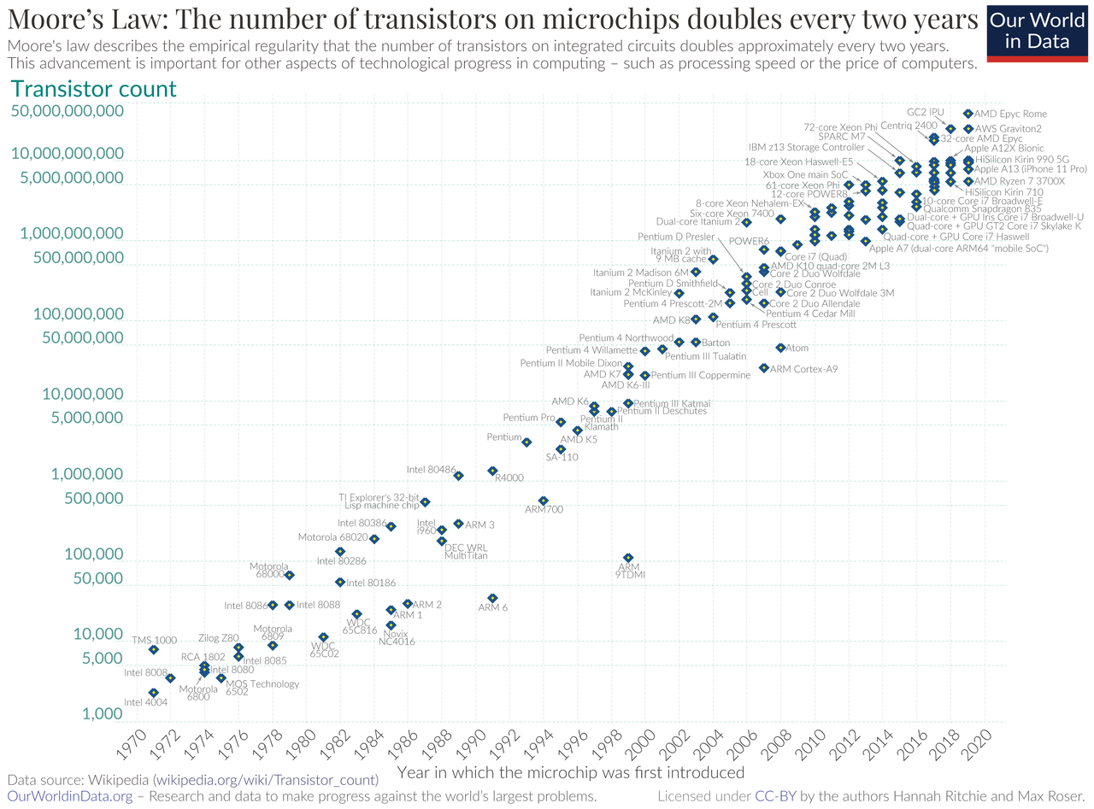
Mooresches Gesetz
«die Komplexität integrierter Schaltkreise mit minimalen Komponentenkosten verdoppelt sich mir konstanter Frequenz»

Slide 20
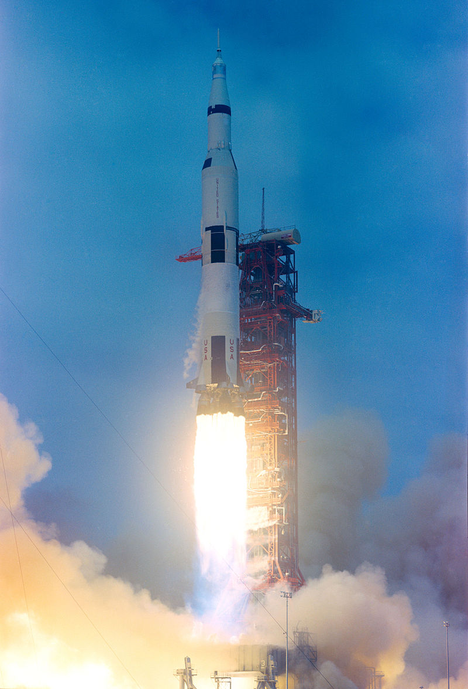
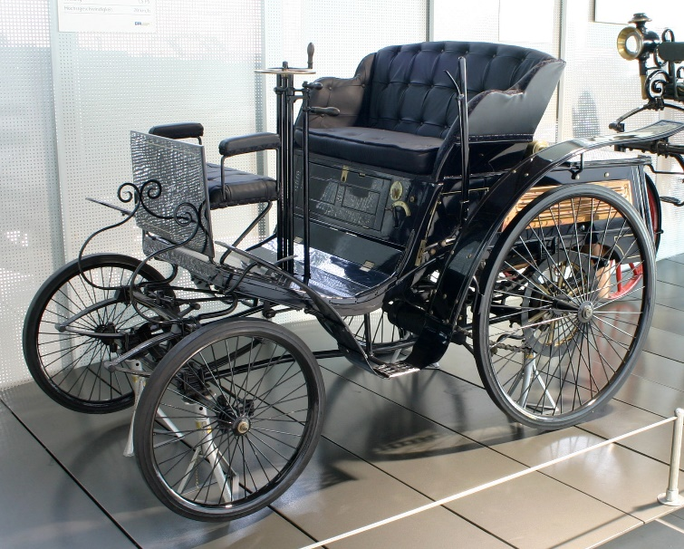
Wie schnell führen Autos heute, wenn sich die Geschwindigkeit nach Moores Gesetz entwickelt hätte?
2.000 Km/h
20.000 Km/h
100.000 Km/h
1.000.000 Km/h
1969 Apollo 10 – 39.897 Km/h
1894 Benz Velo – 20 Km/h

Slide 21

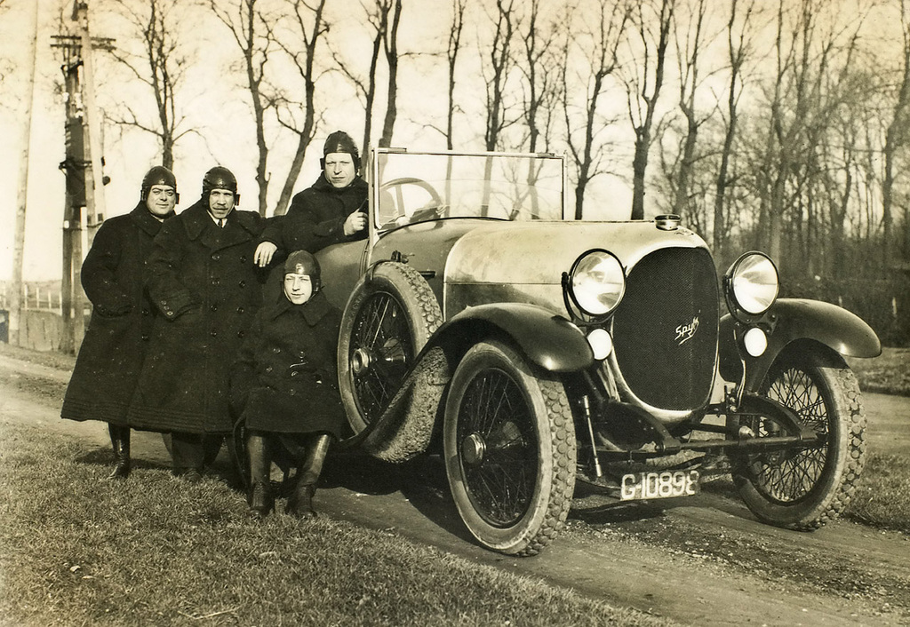
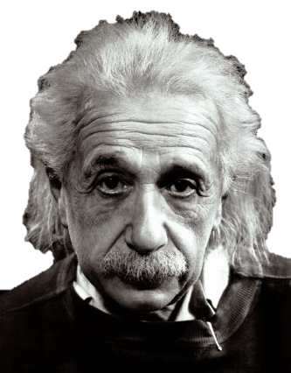
1.079.252.850 Km/h
1921 Spyker C4 – 117km/h
Glaubs nicht – rechne es!

Slide 22
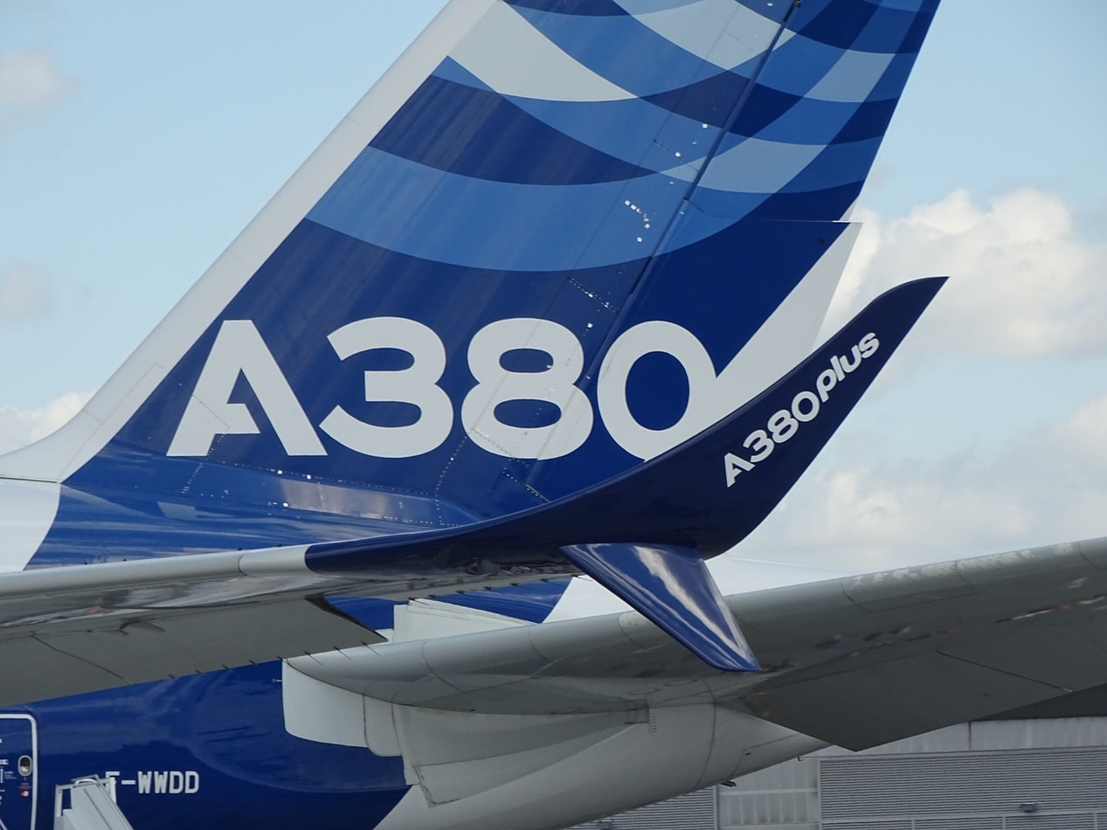

Es war einmal bei Airbus …

Slide 23
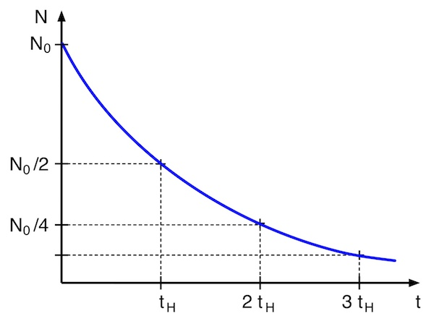
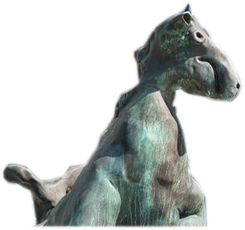
Wie gross ist die Halbwertszeit?
With JavaScript Moore’s Law gets reinvented. Every 18 month a new JavaScript framework replaces another. There is no way you can keep learning stuff at this daunting pace.
Wissen → JavaScript Bingo
MILK LASTS LONGER THAN SOME JAVASCRIPT FRAMEWORKS

Slide 24
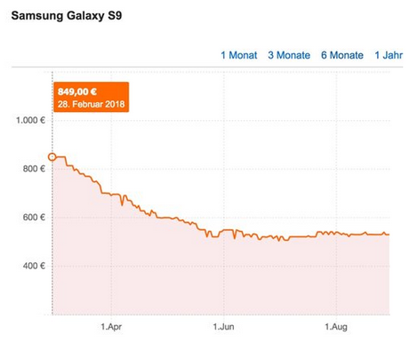
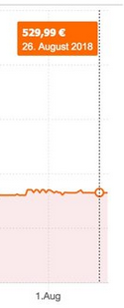
Wie gross ist die Halbwertszeit?
Wissen → JavaScript Bingo
Hardware & Software

Slide 25
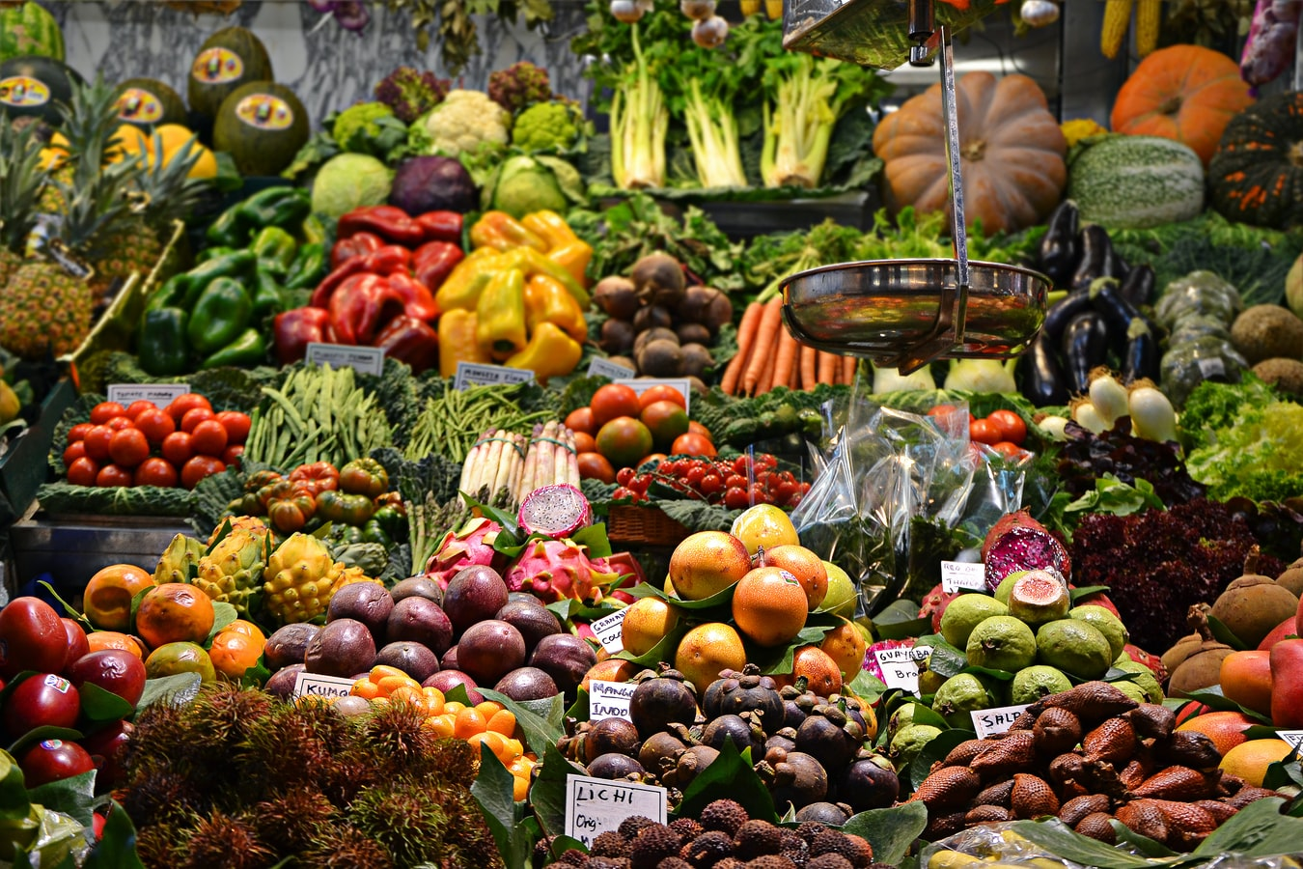
Wie gross ist die Halbwertszeit?
→ Time to market
Wissen → JavaScript Bingo
Hardware

Slide 26
continuous release
Notes:
Titel und Inhalt

Slide 27
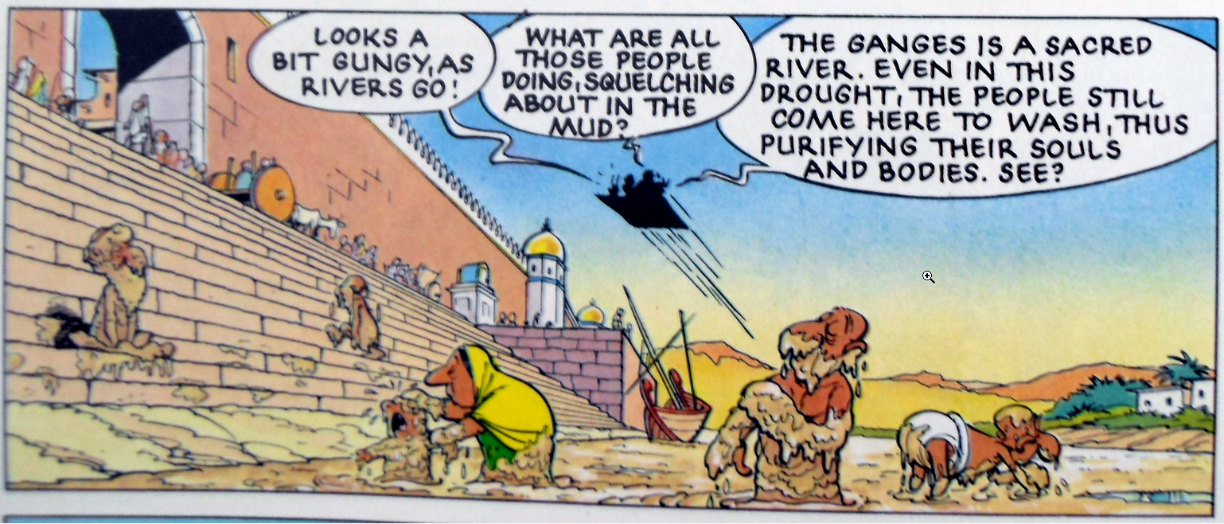

Slide 28
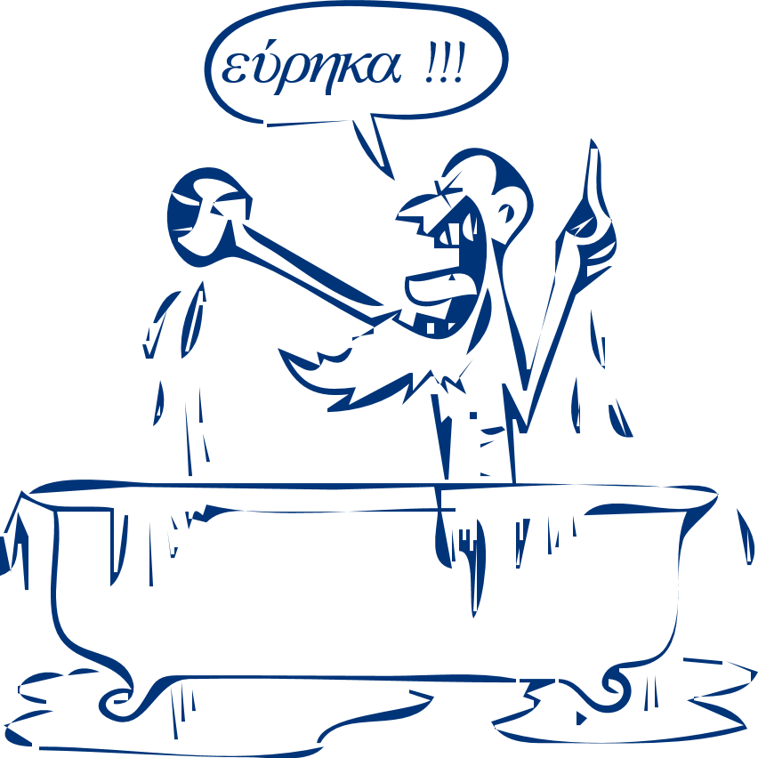
Innovation fördern
Slacktime

Slide 29
Was bedeutet Slack auf Deutsch?
Geplauder
Dunkelgrau
Müssiggang
Mangel

Slide 30
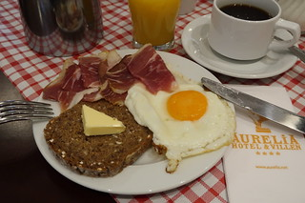
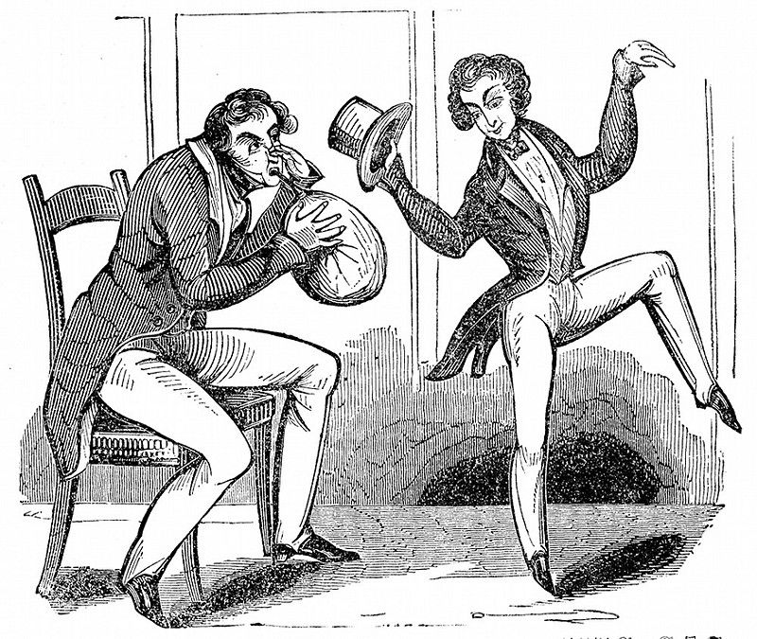
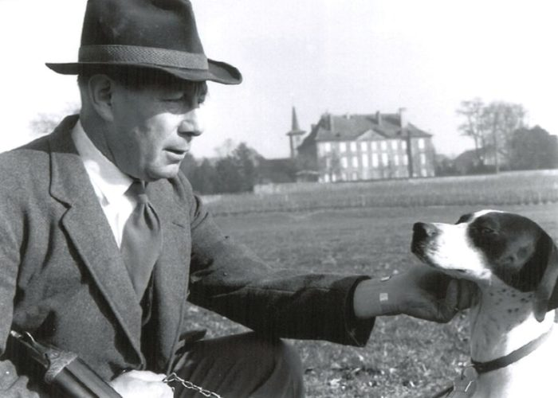
Was wurde hier erfunden?
Beim Frühstück
An der Party
Im Bad
Beim Hund ausführen
Notes:
Horace Wells Georges de Mestral Year: 1844 nitrous oxide

Slide 31
Projekt: Presales / Kickoff / Vorstudie / Entwicklung / Abnahme / Bugfixing
SCRUM : 9 Tage Arbeit / 1Tag Sprintwechsel / Daily Stand Up / Self committed / Velocity
100%
xx.xx.xxxx
31

Slide 32
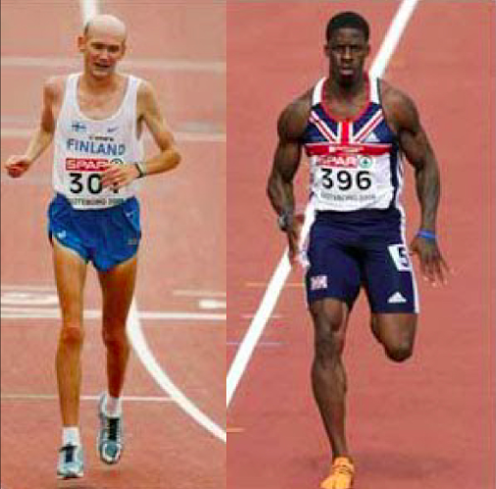
… when SRUM lied to me
Notes:
Titel und Inhalt

Slide 33
5 Wege, Slack-Time zu schaffen
Pause zwischen Sprints Je nach dem, wie lange der Sprint dauert, beginnt der nächste Sprint erst vier Stunden bis zwei Tage nachdem der alte endete.
6x2+1 Mike Cohn schlägt eine Woche Pause nach je sechs Zwei-Wochen-Sprints vor.
Entwickler-Freitag Der Legende nach haben Entwickler bei Google jeden Freitag Zeit für Nebenprojekte.
Gold Cards In jeder Iteration bekommt jeder Entwickler einen Gutschein, den er gegen einen "freien" Tag einlösen kann.
FedEx-Day Einmal pro Quartal kommen alle Entwickler für anderthalb Tage zusammen um coole neue Sachen zu bauen. Heute würde man das wohl Hackathon nennen.
Notes:
https://www.informatik-aktuell.de/management-und-recht/projektmanagement/slack-time-open-space.html

Slide 34
5 Wege, Slack-Time zu schaffen
Pause zwischen Sprints Je nach dem, wie lange der Sprint dauert, beginnt der nächste Sprint erst vier Stunden bis zwei Tage nachdem der alte endete.
6x2+1 Mike Cohn schlägt eine Woche Pause nach je sechs Zwei-Wochen-Sprints vor.
Entwickler-Freitag Der Legende nach haben Entwickler bei Google jeden Freitag Zeit für Nebenprojekte.
Gold Cards In jeder Iteration bekommt jeder Entwickler einen Gutschein, den er gegen einen "freien" Tag einlösen kann.
FedEx-Day Einmal pro Quartal kommen alle Entwickler für anderthalb Tage zusammen um coole neue Sachen zu bauen. Heute würde man das wohl Hackathon nennen.
SAFe Innovation Sprint
Notes:
https://www.informatik-aktuell.de/management-und-recht/projektmanagement/slack-time-open-space.html

Slide 35

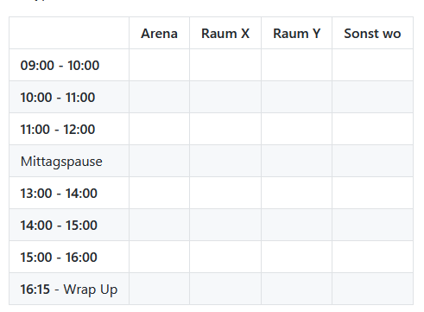
Regeln
Wer auch immer kommt, es sind die richtigen Leute – einer oder 25 ist egal, und jeder ist wichtig und motiviert.
Was auch immer geschieht, es ist das Einzige, was geschehen konnte – Ungeplantes und Unerwartetes ist oft kreativ und nützlich.
Es beginnt, wenn die Zeit reif ist – wichtig ist die Energie (nicht die Pünktlichkeit).
Vorbei ist vorbei – Nicht vorbei ist Nicht-vorbei – wenn die Energie zu Ende ist, ist die Zeit um.
Notes:
https://baloise.github.io/open-x-day/index.de.html

Slide 36
Gesetz der zwei Füße
als Ausdruck der Freiheit und Selbstverantwortung: Der Teilnehmer bleibt nur so lange in einer Gruppe, wie er es für sinnvoll erachtet, also solange er etwas lernen und/oder beitragen kann.
Hummeln und Schmetterlinge
Wenn Menschen das Gesetz der zwei Füße anwenden, zeigen sie manchmal Verhaltensweisen, die metaphorisch mit den Begriffen „Hummeln“ und „Schmetterlingen“ ausgedrückt werden: „Hummeln“ bewegen sich von Workshop zu Workshop wie Hummeln von Blüte zu Blüte und befruchten die Workshops wechselseitig „Schmetterlinge“ sind Anziehungspunkt für Ander
Notes:
https://baloise.github.io/open-x-day/index.de.html

Slide 37
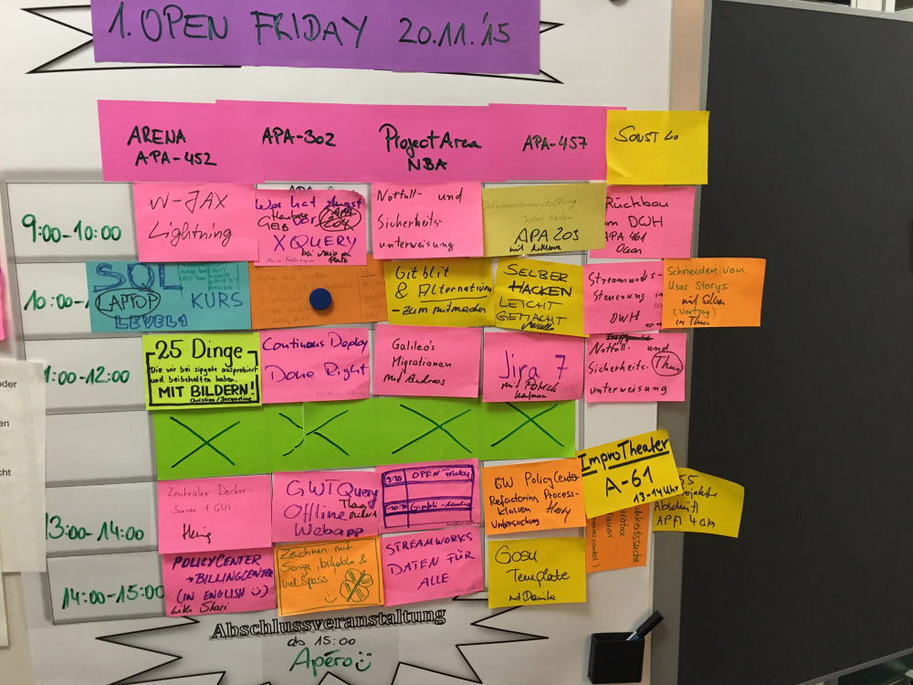
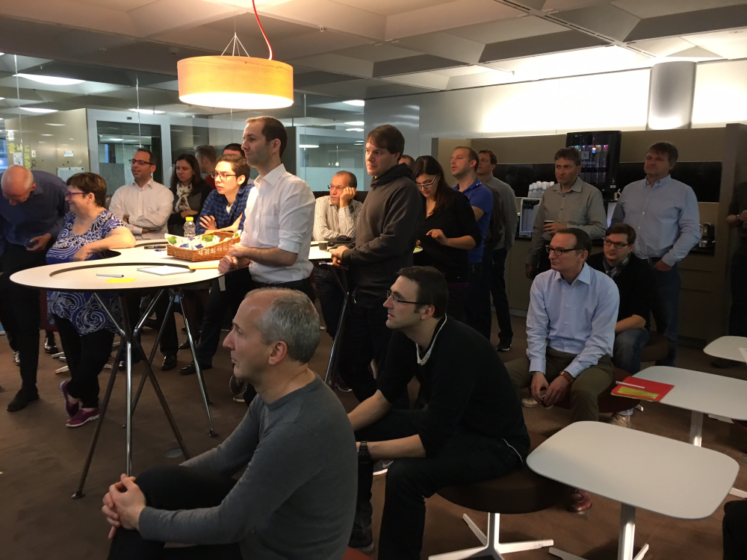
Notes:
https://baloise.github.io/open-x-day/index.de.html

Slide 38

Baloise Code Camp
Notes:
https://baloise.github.io/open-x-day/index.de.html

Slide 39
Invention vs Innovation
Umsetzung
Idee
Integriertes Wissens- und Innovationsmanagement, Franken & Franken

Slide 40
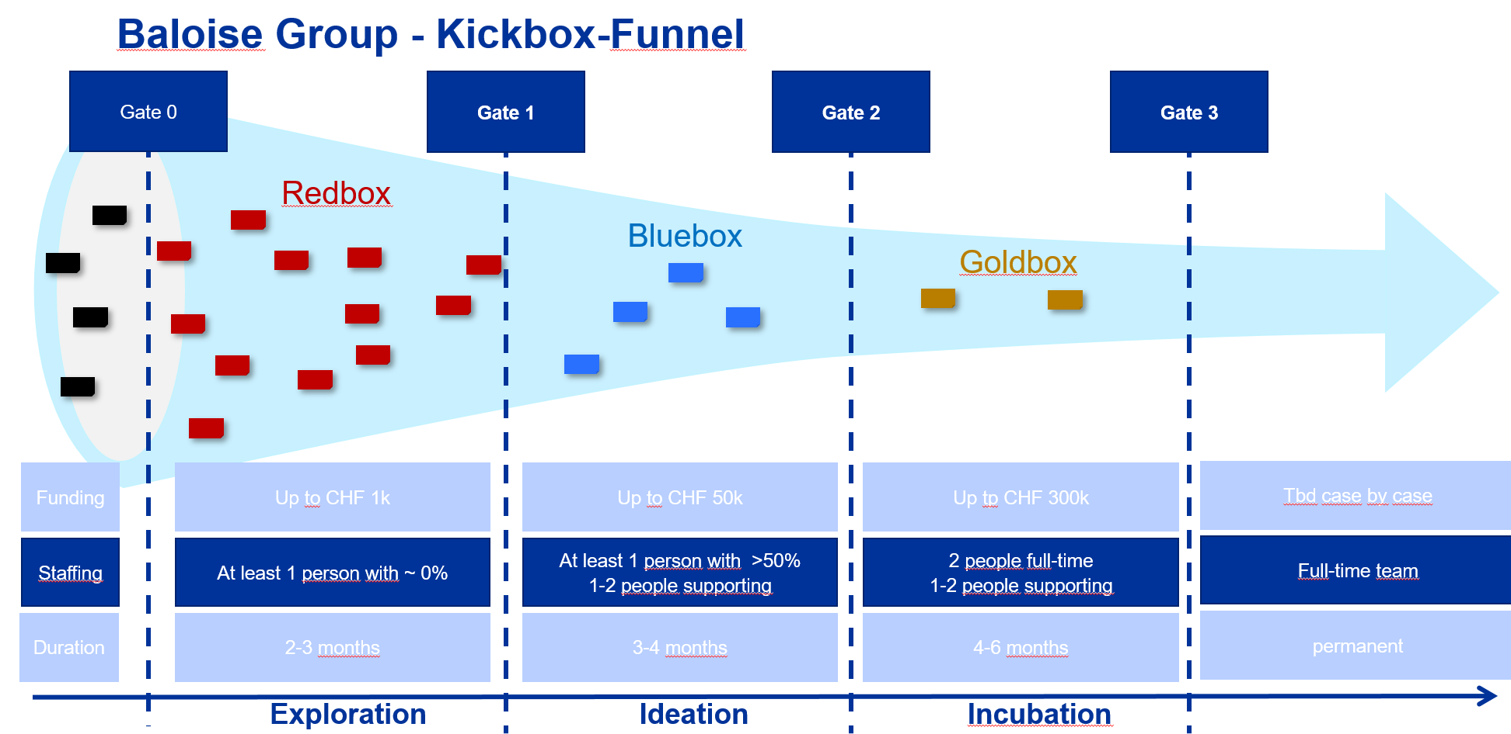

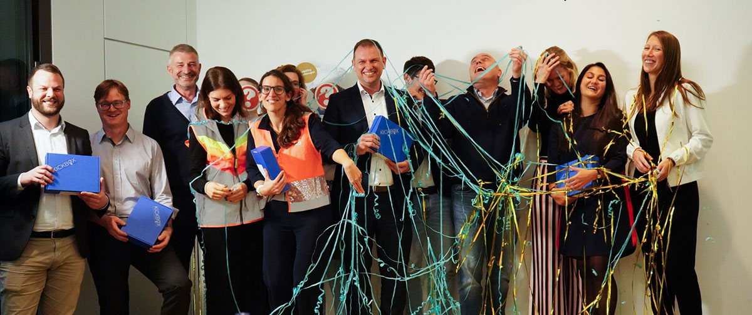

Slide 41
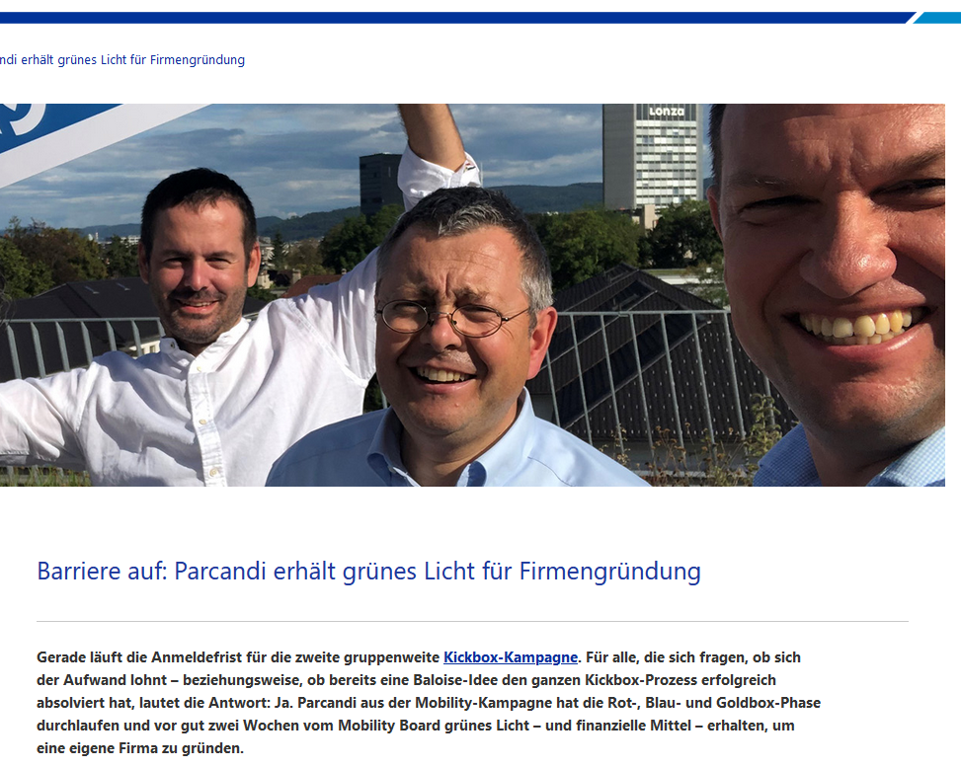
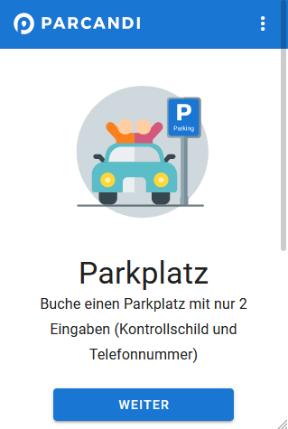

Slide 42
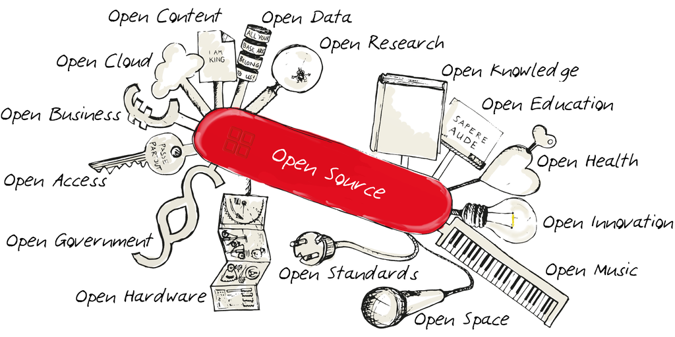
Open Source
Was’ndas? – Na und? – Chancen und Risiken

Slide 43
Welche Aussagen über Open Source sind korrekt?
Es ist gratis
Ich darf es nicht verändern
Ich darf es nicht verkaufen
Ich darf Kopien anfertigen und teilen

Slide 44

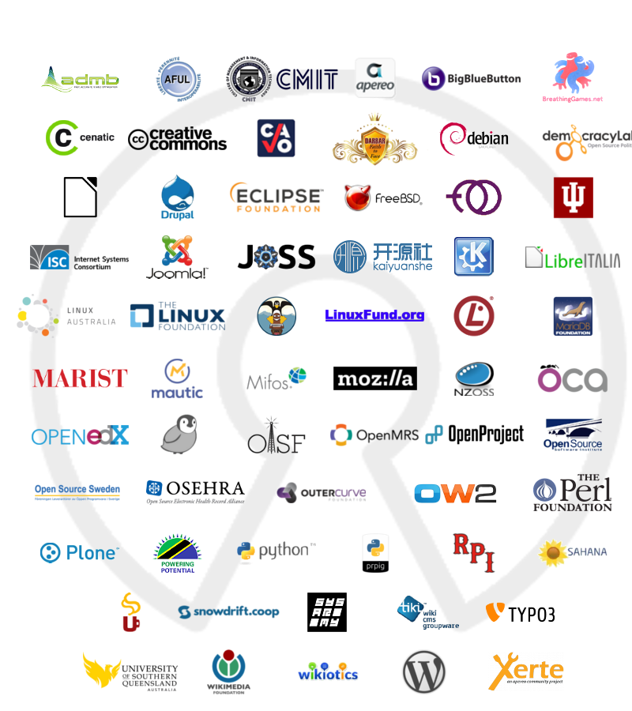

Slide 45


Slide 46
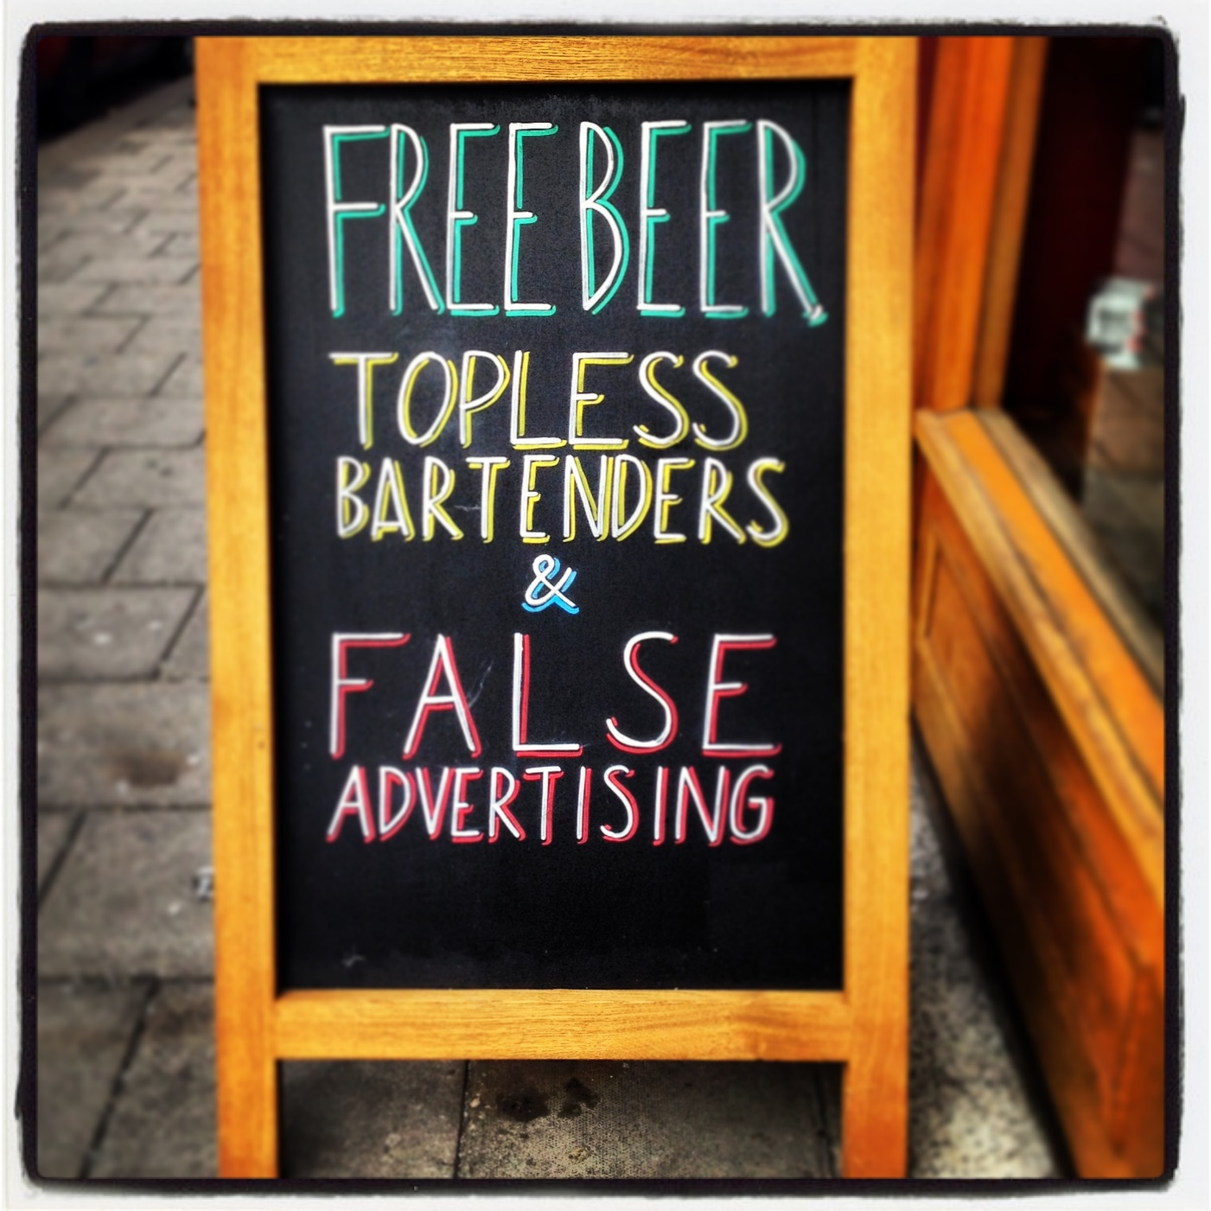
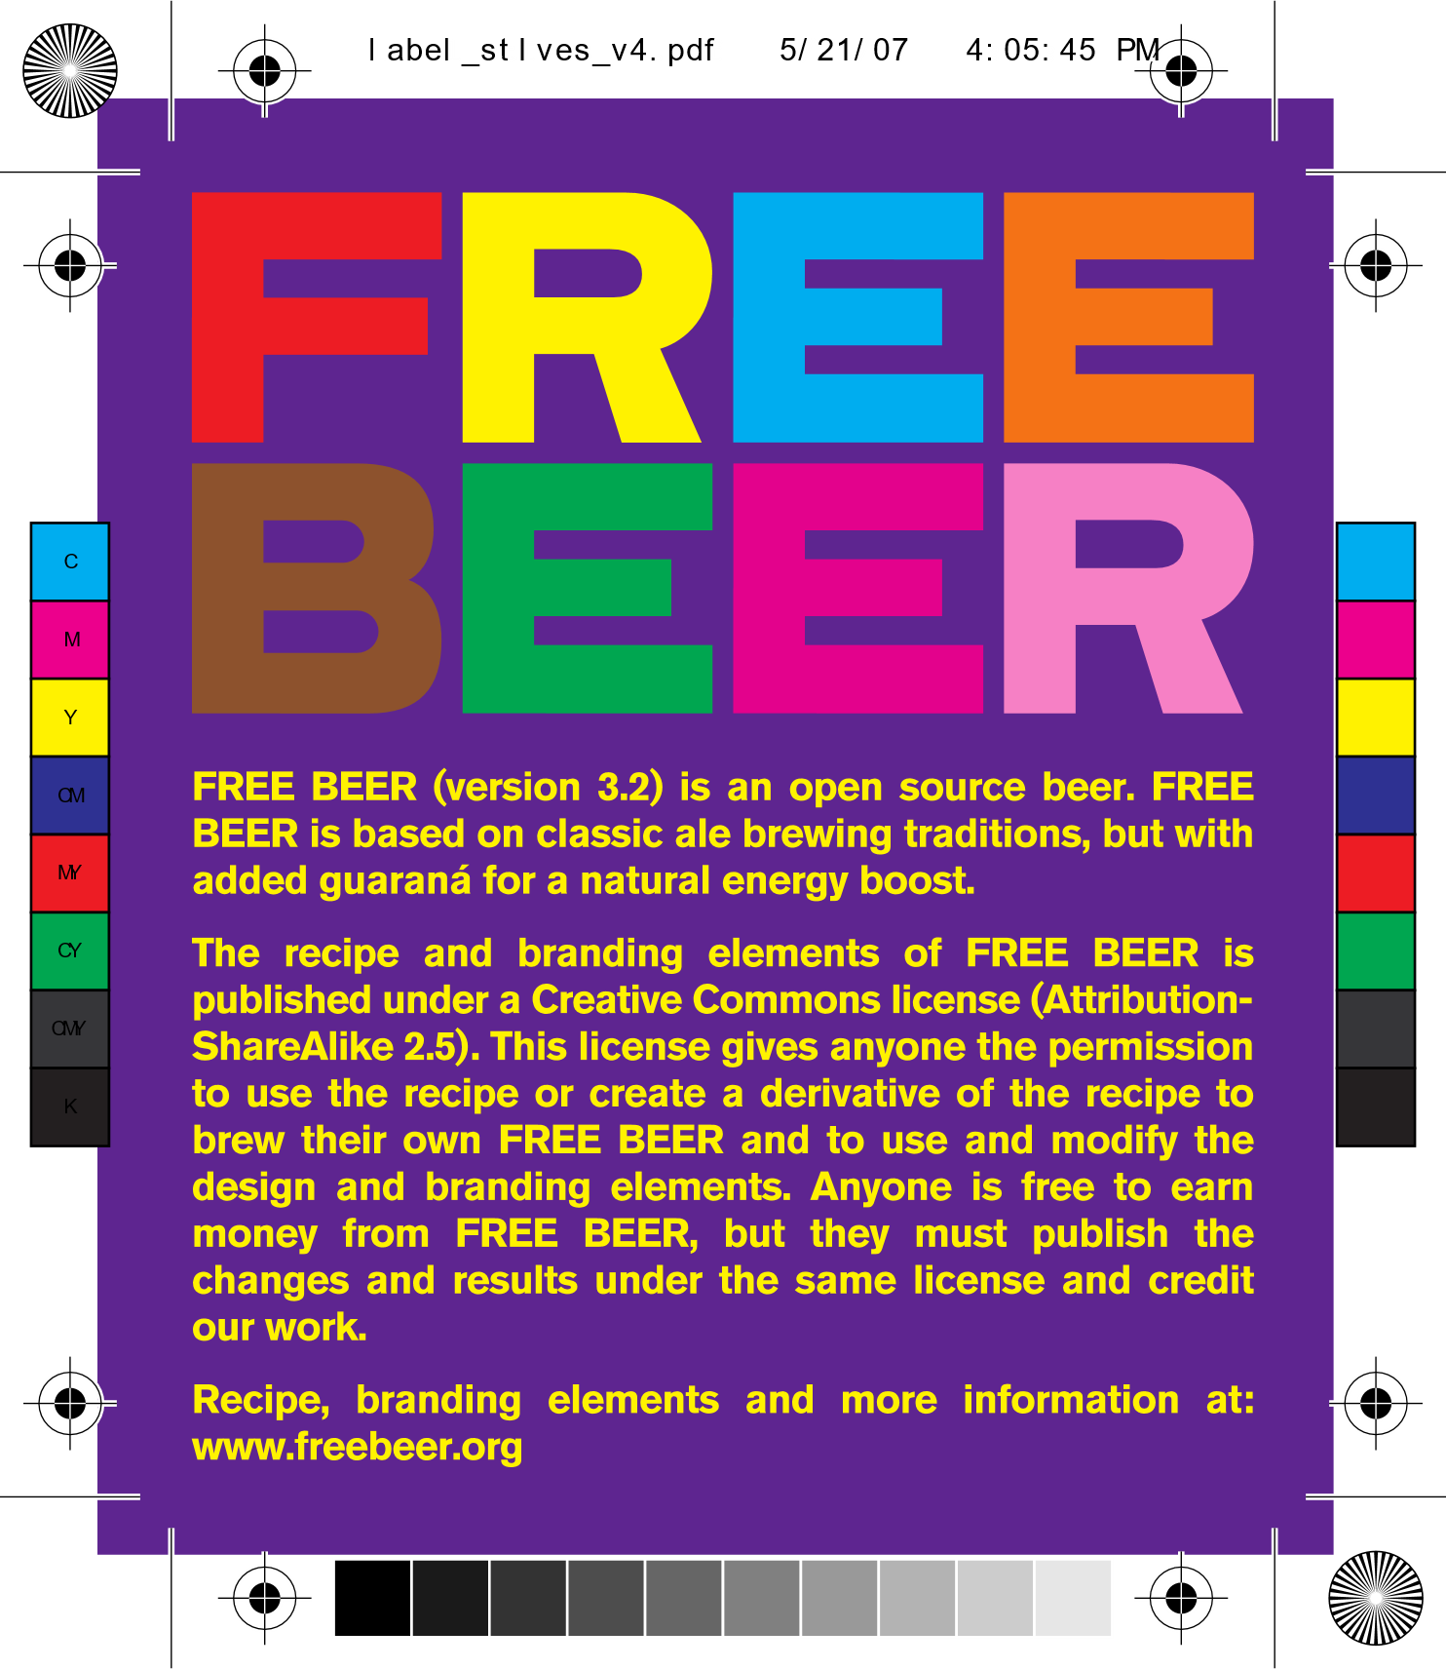

Slide 47
The 4 freedoms: Use, Modify, Copy, Distribute
Distribute copies of your modifications
Redistribute copies
study how it works, and change it
Use it as you wish for any purpose.

Slide 48
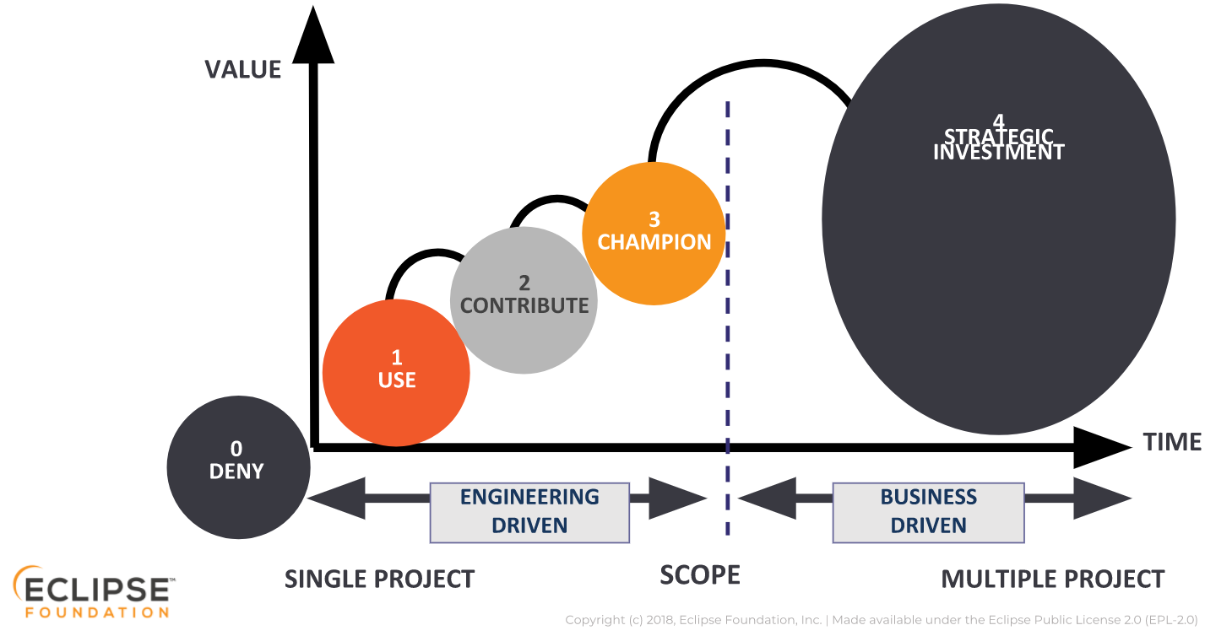

Slide 49
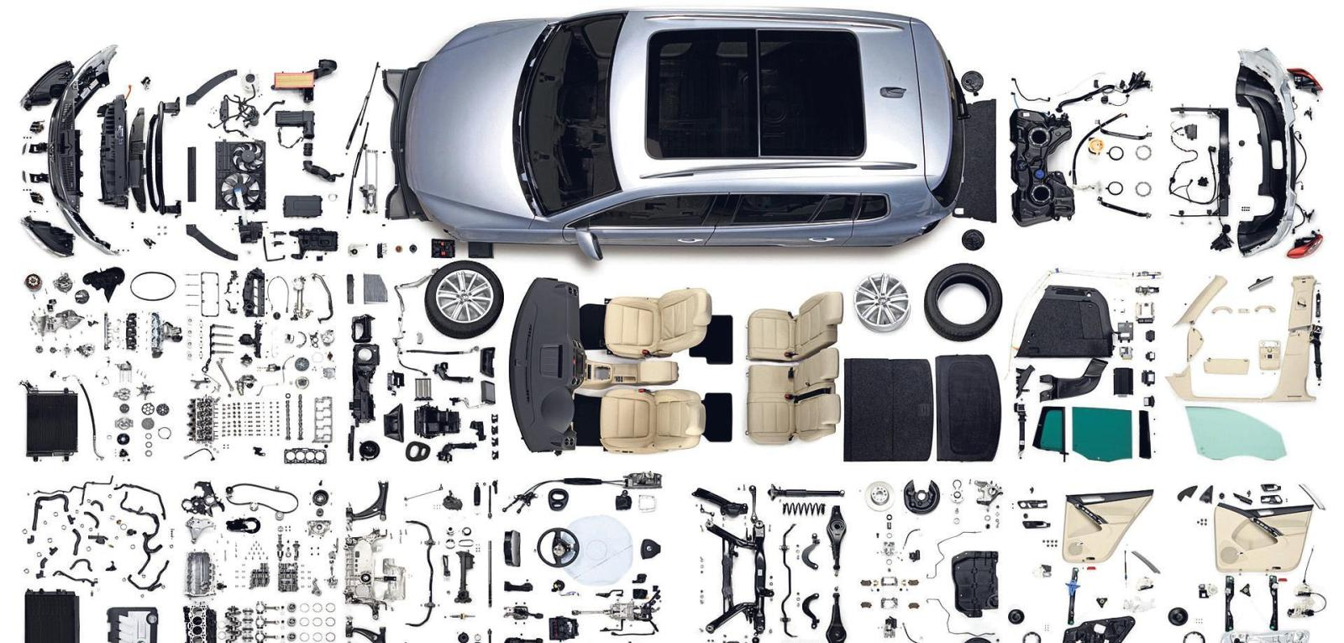

Bill of Material

Slide 50



Wer hat Angst vorm Lizenztroll?
URG §16

Slide 51

Notes:
Story Ralph Müller
51

Slide 52
Open Source
Open Knowledge

Slide 53

Datenklassifizierung
Photo by Paweł Czerwiński on Unsplash

Slide 54
Public | Internal | Confidential | Secret

Slide 55






Photo by The New York Public Library on Unsplash
Public | Internal | Confidential | Secret

Slide 56
Public | Internal | Confidential | Secret
▼

Slide 57
Public | Internal | Confidential | Secret
▼

Slide 58




Photo by Warren Wong on Unsplash
Systeme Zusammenarbeit Entscheidungen
Photo by Siarhei Horbach on Unsplash

Slide 59

Datenklassifikationsfaulheit
ist eine Sünde
Photo by Joel Muniz on Unsplash

Slide 60

Notes:
Story Ralph Müller
60

Slide 61
Open Source
Wie Open Source Innovation und Agilität unterstützt

Slide 62

Innovation
no primary license costs
no make or buy decision: take

Slide 63

Open Source has no business model
Source is not our business

Slide 64

Agile
transparency
feedback
collaboration over contract negotiation

Slide 65





Trust
Notes:
https://www.propublica.org/article/federal-judge-unseals-new-york-crime-labs-software-for-analyzing-dna-evidence

Slide 66










Excellence

Slide 67

Talent
attract
build
retain

Slide 68




Geteiltes Wissen, geteilte Macht?
Scientia potentia est
Knowledge Shared = Knowledge²
By Zelena zaba - Own work, CC BY-SA 4.0, https://commons.wikimedia.org/w/index.php?curid=36483382

Slide 69


Slide 70



Slide 71
Innovation und Fertigung in der Automobilindustrie vs Softwareindustrie
 | R&D | Rohstoffe | Fertigung | Lagerung | Lieferung | Verkauf
Auto | X | X | X | X | X | X
Software | X

Slide 72
Welches Geschäftsmodell ist in der Softwareindustrie zukunftsweisend?
Produkt verkaufen ( Kunde = Eigentümer)
Subscription Modelle
Sharing Economy
Second Hand
Support / Reparatur

Slide 73
Welches Geschäftsmodell ist in der Softwareindustrie zukunftsweisend?
Produkt verkaufen ( Kunde = Eigentümer)
Subscription Modelle
Sharing Economy
Second Hand
Support / Reparatur

Slide 74
Innovationsgeschwindigkeit und Halbwertszeit
Was besagt Moores Law?
Wie nimmt der Wert von Wissen, Hard- und Software ab?
linear
Exponentiell
Welche Metrik ist daher wichtig?
Lines of Code
Cyclomatic Complexity
Time to Market

Slide 75
Was ist der Unterschied zwischen Invention und Innovation?

Slide 76
Was ist der Unterschied zwischen Invention und Innovation?
Invention -> Idee
Innovation -> Umsetzung

Slide 77
Wie entsteht Invention?
Durch inkrementelle Planung
Sprunghaft
Spontan
First time right
Ungeplant
Durch Fehler

Slide 78
Wie entsteht Invention?
Durch inkrementelle Planung
Sprunghaft
Spontan
First time right
Ungeplant
Durch Fehler

Slide 79
Nenne drei Arten von Slack Time?
Green Card
Gold Card
Entwickler Freitag
Fridays for Future
Code Camp
Les Gilets Jaunes
Hackathon
Innovation Sprint

Slide 80
Nenne drei Arten von Slack Time?
Green Card
Gold Card
Entwickler Freitag
Fridays for Future
Code Camp
Les Gilets Jaunes
Hackathon
Innovation Sprint

Slide 81
Opensource
Wieso wurde Free Software in Open Source umbenannt?
Wofür steht FLOSS?
Welche sind die 4 Freiheiten in FLOSS?

Slide 82
Opensource
Wieso wurde Free Software in Open Source umbenannt?
Free != Gratis
Wofür steht FLOSS?
Free / Libre Open Source Software
Welche sind die 4 Freiheiten in FLOSS?
Use
Change
Distribute copies
Distribute changes

Slide 83
Nenne die fünf Stufen des Open Source Maturity Model nach Eclipse
0)

Slide 84
Nenne die fünf Stufen des Open Source Maturity Model nach Eclipse
0) Deny
Use
Contribute
Champion
Strategic Invest

Slide 85
Welche Kosten verursacht das Verbergen von Information im Unternehmen?

Slide 86
Welche Kosten verursacht das Verbergen von Information im Unternehmen?
Teurere Systeme
Erhöhte Kommunikationskosten
Verlangsamte Innovation
Schlechtere Entscheidungen

Slide 87
Wieso sollte ein (Start-Up) Unternehmen sich mit Open Source beschäftigen?

Slide 88
Wieso sollte ein (Start-Up) Unternehmen sich mit Open Source beschäftigen?
Man kommt gar nicht umhin
Es ist ein Angriffsvektor mit dem mehrere Davids sich auf neutralem Grund gegen einen Goliath verbünden können
Open Source fördert Agilität und Innovation
Open Source steht für Vertrauen und Exzellenz
Es ist Ausdruck einer Firmenkultur und zieht Talent an

Slide 89
License
To the extent possible under law, the person who associated CC0 with this work has waived all copyright and related or neighboring rights to this work.

